Slide 1

Công nghệ 10
Công nghệ trồng trọt
Ôn tập
Chủ đề 2: Đất trồng

Slide 2



Slide 3

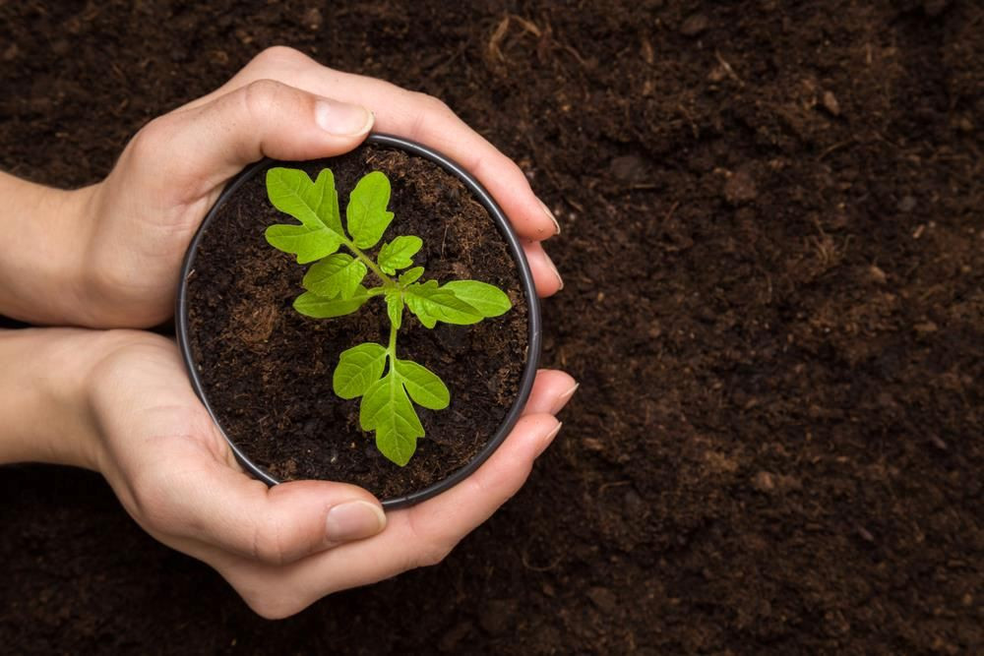
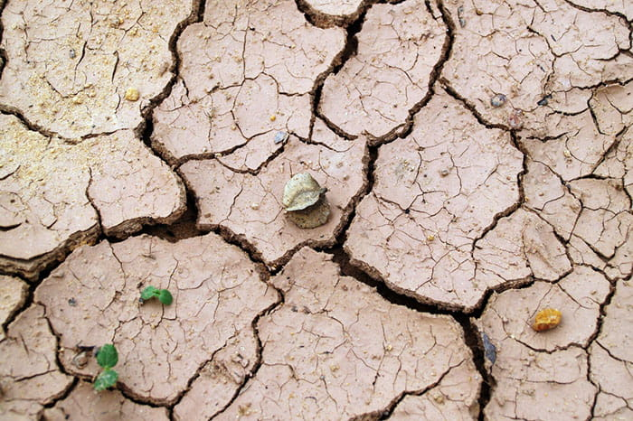
Trong chủ đề 2, em đã được tìm hiểu những nội dung gì? Hãy liệt kê lại những nội dung em đã được học.

Slide 4


Slide 5










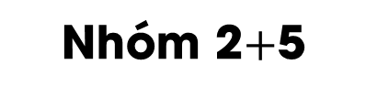
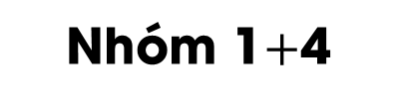
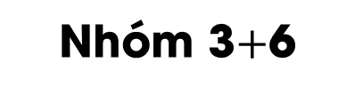
1. Hệ thống hóa kiến thức
Nhóm 1
Nhóm 1$+$4
Nhóm 2$+$5
Nhóm 3$+$6
Thành phần và tính chất của đất trồng.
Biện pháp, cải tạo sử dụng và bảo vệ đất trồng.
Các ứng dụng công nghệ cao trong sản xuất giá thể.

Slide 6
a. Thành phần và tính chất của đất trồng.
Thành phần đất trồng:
Chất rắn
Nước
Không khí
Sinh vật
Khái niệm đất trồng: Lớp ngoài cùng tơi xốp của vỏ Trái Đất có vai trò cung cấp nước, chất dinh dưỡng và các điều kiện khác cho cây trồng sống, phát triển và tạo ra sản phẩm trồng trọt.

Slide 7
Một số tính chất của đất trồng:
Thành phần cơ giới, độ thoáng khí và khả năng giữ nước.
Phản ứng của dung dịch đất, keo đất, khả năng hấp phụ của đất, phản ứng đệm của đất, hữu cơ và mùn trong đất,...
Hoạt động của vi sinh vật, động vật.

Slide 8
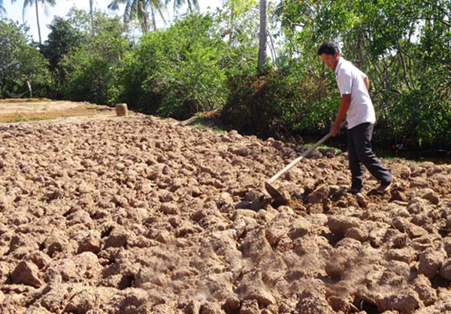
b. Biện pháp, cải tạo sử dụng và bảo vệ đất trồng.
Cải tạo, sử dụng đất xói mòn mạnh trơ sỏi đá:
Nguyên nhân hình thành.
Đặc điểm của đất xói mòn mạnh trơ sỏi đá.
Biện pháp cải tạo và hướng sử dụng.

Slide 9
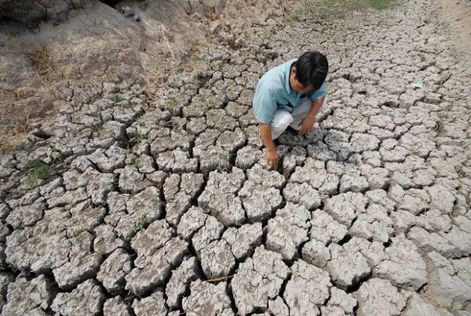
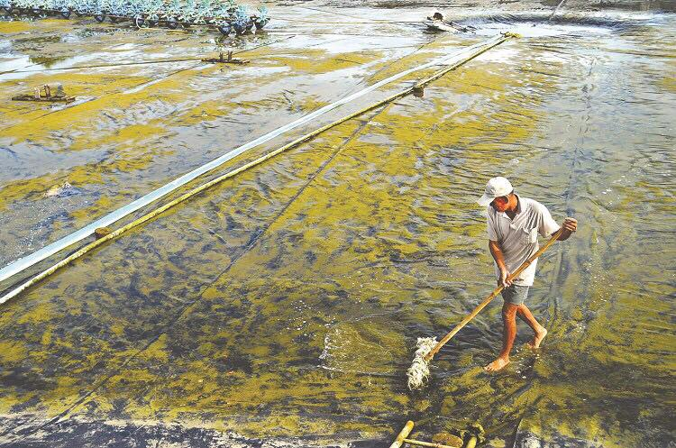
Cải tạo, sử dụng đất xám bạc màu:
Nguyên nhân hình thành.
Đặc điểm của đất xám bạc màu.
Biện pháp cải tạo và hướng sử dụng.
Cải tạo, sử dụng đất mặn:
Nguyên nhân hình thành.
Đặc điểm của đất mặn.
Biện pháp cải tạo và hướng sử dụng.

Slide 10
c. Các ứng dụng công nghệ cao trong sản xuất giá thể.
Ứng dụng công nghệ cao trong sản xuất giá thể:
Công nghệ sản xuất viên nén xơ dừa.
Công nghệ sản xuất giá thể sỏi nhẹ keramzit.
Khái niệm giá thể:
Tên gọi chung của các vật liệu hoặc hỗn hợp các vật liệu giúp tạo môi trường thuận lợi cho sự phát triển bộ rễ cây trồng.

Slide 11


Slide 12

Câu 1. Những yếu tố nào sau đây không phải là thành phần của đất trồng?
A. Nước
B. Không khí
C. Hạt nhựa
D. Đá
E. Giun
G. Chất khoáng
H. Vi sinh vật
I. Chất hữu cơ

Slide 13
Câu 2. Hãy sắp xếp loại đất có tỉ lệ hạt sét tăng dần: thịt pha sét và limon, sét pha cát, thịt pha sét, đất sét, thịt pha sét và cát, thịt pha limon, sét pha limon.
Đáp án:
Thịt pha limon, thịt pha sét và cát, thịt pha sét và limon, thịt pha sét, sét pha cát, sét pha limon, đất sét.

Slide 14
Câu 3: Chọn đáp án đúng về keo đất ?
A. Là phần tử có kích thước <1 µm, tan ít trong nước.
B. Là phần tử có kích thước > 1 µm, tan trong nước.
C. Là phần tử có kích thước < 1 µm, không tan mà ở trạng thái lơ lửng trong nước.
D. Là phần tử có kích thước < 1 µm, không tan trong nước mà ở trạng thái chìm trong nước.

Slide 15
Câu 4. Yếu tố nào quyết định khả năng hấp phụ của đất?
A. Cây trồng
B. Số lượng hạt limon
C. Số lượng keo đất
D. Số lượng hạt cát

Slide 16
Hoàn thành bảng so sánh các loại đất.
Chí tiêu so sánh | Đất xám bạc màu | Đất xói mòn mạnh trơ sỏi đá | Đất mặn
Nguyên nhân hình thành | ? | ? | ?
Đặc điểm của đất | ? | ? | ?

Slide 17
Chí tiêu so sánh | Đất xám bạc màu | Đất xói mòn mạnh trơ sỏi đá | Đất mặn
Nguyên nhân hình thành | 1. Địa hình: dốc thoải. 2. Đá mẹ: đất hình thành trên các loại đá mẹ nên không giữ được chất dinh dưỡng. 3. Khí hậu: mưa nhiều, nhiệt độ cao. 4. Con người: tập quán canh tác lạc hậu. | 1.Địa hình: độ dốc lớn. 2. Khí hậu: mưa nhiều. 3.Con người: tập quán canh tác lạc hậu. | Do tác động trực tiếp hoặc gián tiếp của nước biển, do tưới tiêu không hợp lí.

Slide 18
Chí tiêu so sánh | Đất xám bạc màu | Đất xói mòn mạnh trơ sỏi đá | Đất mặn
Đặc điểm của đất | Tầng đất mặt mỏng, lớp đất mặt có thành phần cơ giới nhẹ, màu xám trắng, đất thường bị khô hạn; hầu hết có tính chua, nghèo chất dinh dưỡng, nghèo mùn; vi sinh vật trong đất ít, hoạt động yếu. | Tầng đất mặt còn rất mỏng, hoặc mất hẳn tầng đất mặt, trơ sỏi, đá. Đất có phản ứng chua đen rất chua, nghèo mùn và chất dinh dưỡng. Vi sinh vật trong đất ít, hoạt động yếu. | Thành phần cơ giới nặng, dẻo, dính khi ướt và nứt nẻ, rắn chắc khi khô. Dung dịch đất chứa nhiều muối tan. Đất mặn nghèo mùn, đạm, lân. Đất có phản ứng trung tính hoặc hơi kiềm.

Slide 19
Hoàn thành bảng so sánh các loại giá thể trồng cây và đất.
Chỉ tiêu so sánh | Giá thể xơ dừa | Sỏi nhẹ Keramzit | Đất trồng
Thành phần chính | ? | ? | ?
Mức độ dễ sử dụng | ? | ? | ?
Thời gian sử dụng | ? | ? | Lâu dài
Mức độ thoáng khí | ? | ? | ?
Khả năng giữ nước | ? | ? | ?
Khả năng khử trùng | Dễ | ? | ?
Giá thành sản phẩm | ? | ? | ?

Slide 20
Chỉ tiêu so sánh | Giá thể xơ dừa | Sỏi nhẹ Keramzit | Đất trồng
Thành phần chính | Xơ dừa | Sỏi nung | Cát, limon và sét
Mức độ dễ sử dụng | Dễ sử dụng | Dễ sử dụng | Khó sử dụng hơn
Thời gian sử dụng | Ngắn hơn đất | Ngắn hơn đất | Lâu dài
Mức độ thoáng khí | Thoáng khí | Thoáng khí | Mức độ thoáng khí thấp hơn
Khả năng giữ nước | Tốt hơn | Tốt hơn | Kém hơn
Khả năng khử trùng | Dễ thực hiện hơn | Dễ thực hiện hơn | Khó thực hiện hơn
Giá thành sản phẩm | Đắt hơn | Đắt hơn | Rẻ hơn

Slide 21


Hướng dẫn về nhà
Ôn tập lại kiến thức đã học ở chủ đề 2
Xem trước nội dung Bài 7

Slide 22


Slide 23


Like fanpage Hoc10 - Học 1 biết 10 để nhận thêm nhiều tài liệu giảng dạy
theo đường link:
Hoc10 – Học 1 biết 10
Hoặc truy cập qua QR code

